Slide 1
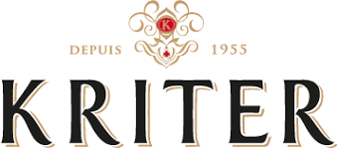
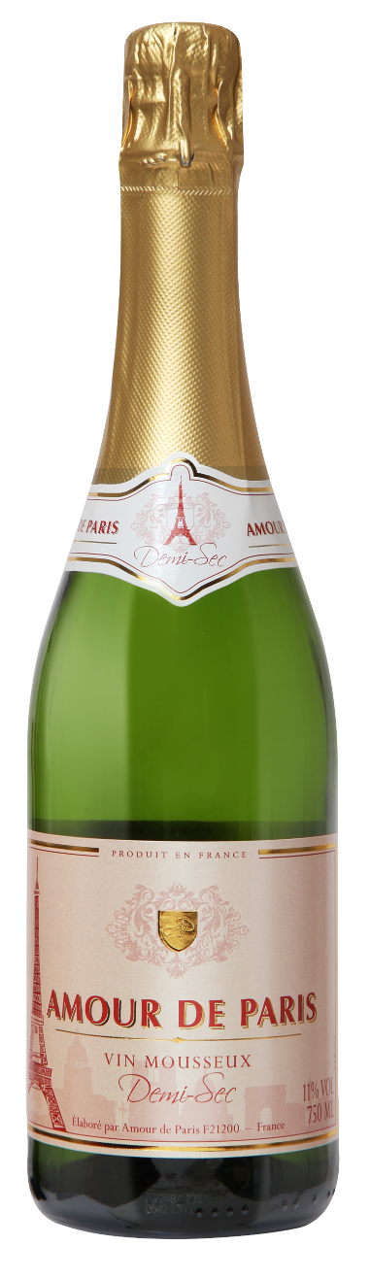
와인 전문 기업 ㈜에프엘코리아 브랜드 문의 02)449-3151
BRAND STORY / 브랜드 스토리
프랑스 와인 매출 TOP3 중 하나인 카스텔이 보유하고 있는 프랑스 10대 스파클링 생산 그룹인 파트리아슈의 계열인 크리터 사는 다양한 타입과 가격대의 스파클링 와인들을 생산하여, 전 세계에 공급하고 있습니다.
Amour de Paris (아무드 드 파리) 프랑스 어로 파리의 사랑이라는 아름다운 이름을 가진 제품으로 기분 좋은 탄산에 세미 드라이의 달콤함이 어우러진 20년 가까이 국내에서 사랑받고 있는 브랜드입니다.
PRODUCT INTRODUCTION / 제품 소개
아무르 드 파리 데미 섹 NV
생산지역 및 등급: 부르고뉴 본 일반 등급
포도품종: 에이렌 100%
황금 빛 힌트의 매력적인 노란 컬러
스파클링 특유의 상큼한 맛과 기분 좋은 복합적인 과실 향
SELLING POINT / 주요 판매 포인트 및 한 줄 평
가성비 스위트 프랑스 스파클링 와인
기분좋은 달콤한 버블 아무르 드 파리

